Slide 1
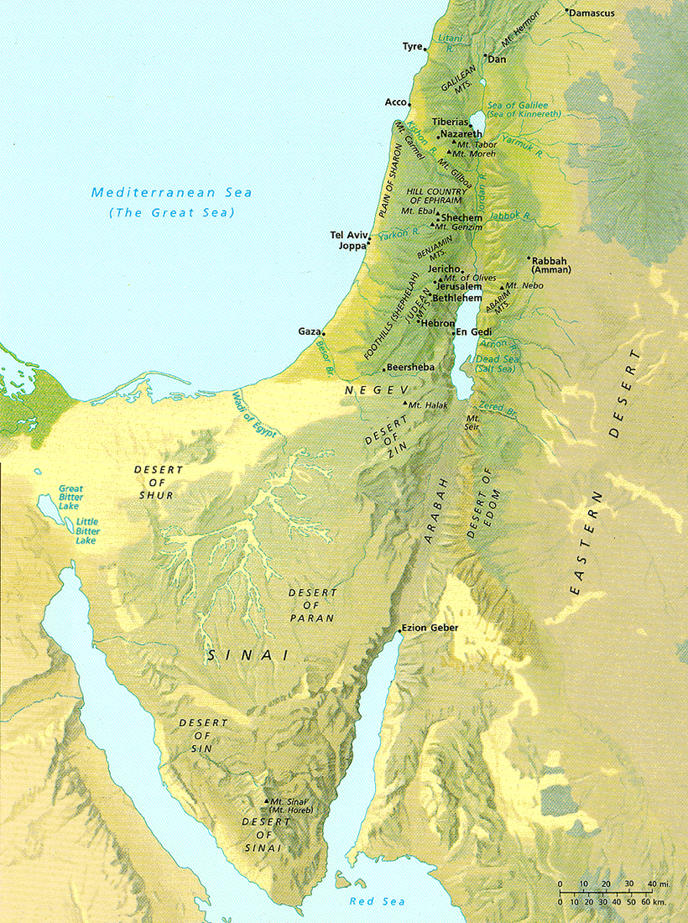
Шинэ Гэрээний Газар зүйн байрлал
Дк. Рик Грифит • Сингапур Библийн Коллеж • www.BibleStudyDownloads.org

Slide 2

Өнөөдрийн дэлхий

Slide 3

Орчин үеийн Ойрхи Дорнод

Slide 4

Месопотами
Тигр
Ассири
Евфрат
Бабилон
Перси
Халдеин
Персийн булан

Slide 5
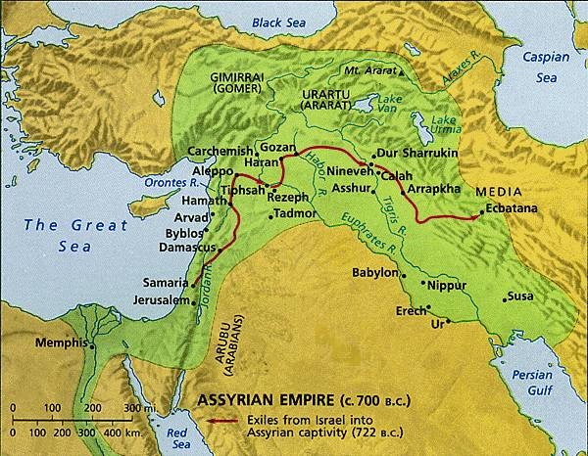
Эртний Ойрхи Дорнод
Үржил шимтэй хавирган

Slide 6

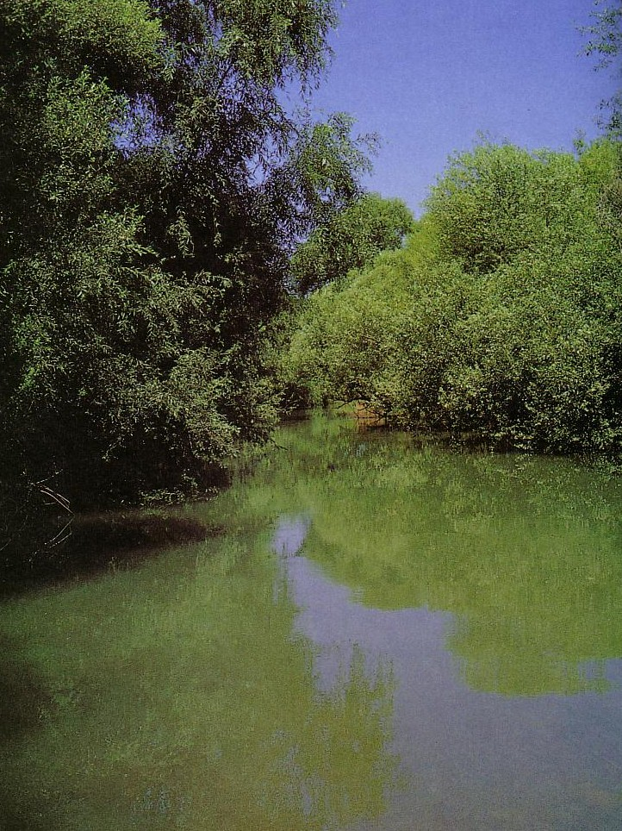
Израйлын гол мөрөн
rANKi n.m. Лир хөгжим – яруу найргийн сүлд, энэхүү чавхдаст хөгжим ардын мөн түүнчлэн ариун хөгжимэнд хэргэлэдэг (B4604)
ШГ: Галил нуур
ХГ: Чиннерес нуур
tr,N<ßKi
105км. (65мин)
Их тэнгис
215км. (135мин)
Иордан гол
Давст нуур
Нахал Сенир, Жордон гол руу урсгах нөөц

Slide 7
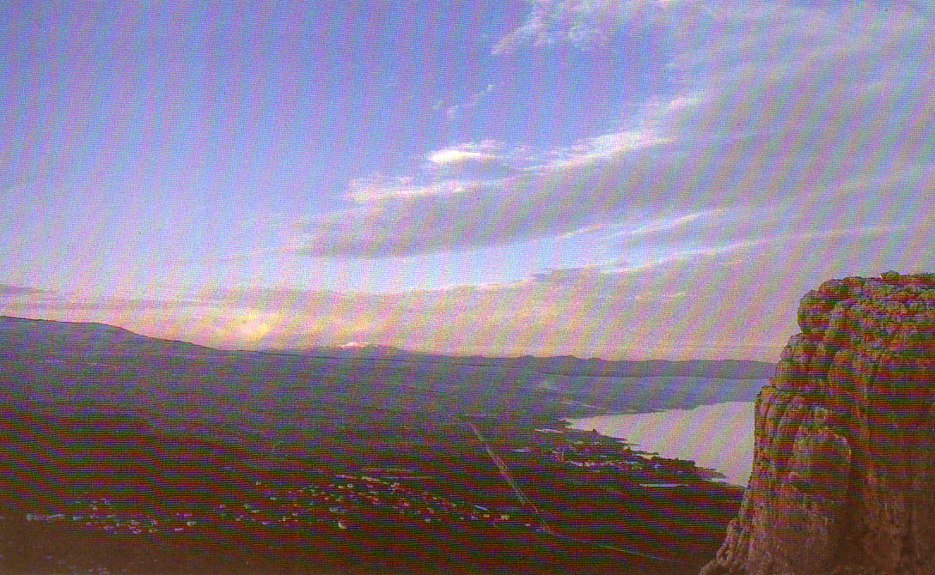
Галил нуур
(Хойд эрэгээс Дорно руу харсан)

Slide 8
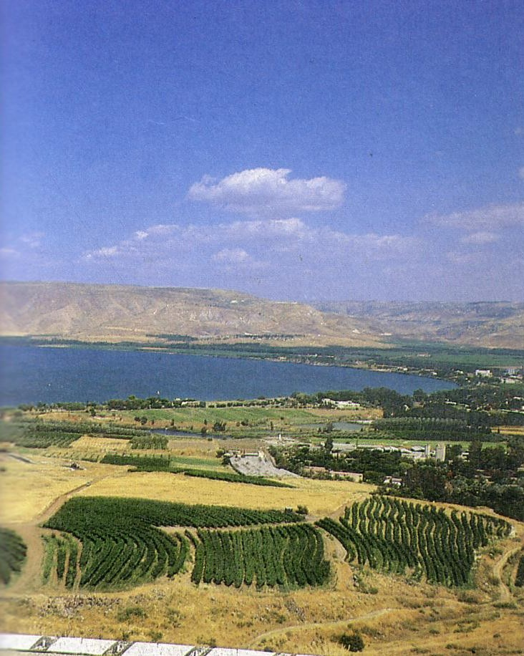
Галил нуур
(Өмнөд эрэгээс Дорно руу харсан)

Slide 9
Израйлын уулс
Хермон
Кармел
Табор
Гилбоа
Чидун
Небо
Хор

Slide 10
Израйлын бүс (ХГ)
Башан
Галил
Израйл
G
Gilead (Гилеад)
A
Ammon (Аммон)
Иүда
Moab (Моаб)
M
Edom (Едом)
E

Slide 11
Израйлын бүс (ШГ)
Батанеа
Галил
Самари
Декаполис
Периа
Иудейн
Идум
Араб

Slide 12
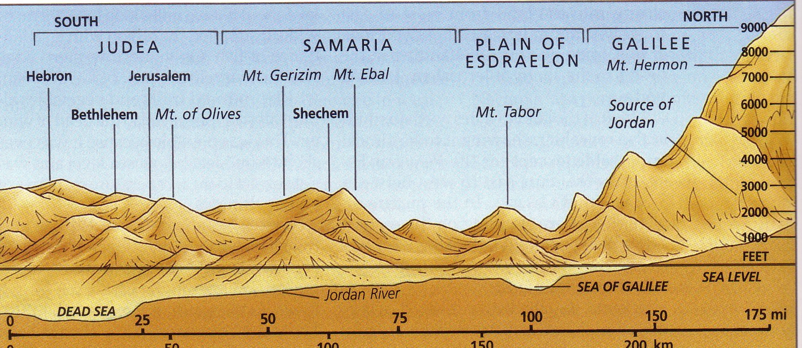
Уулс

Slide 13
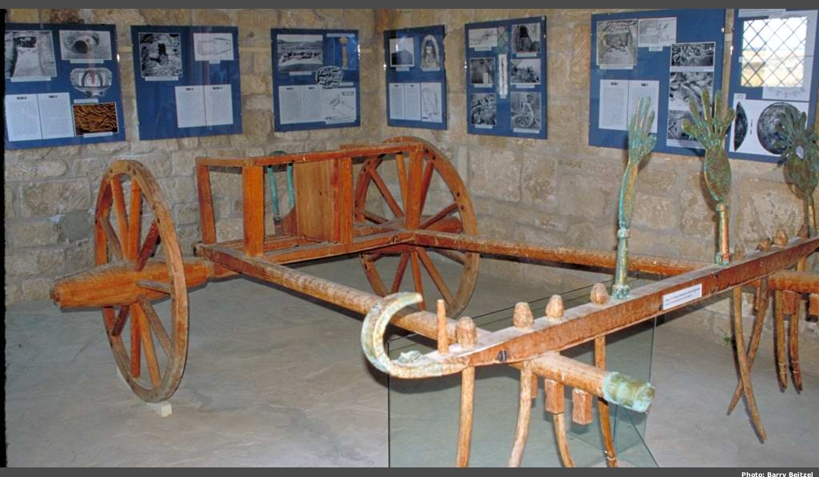
Хойд Өмнө хэсэг дэх өндөрлөг газрууд
10
Эрэг хавийн тэгш газар

Slide 14
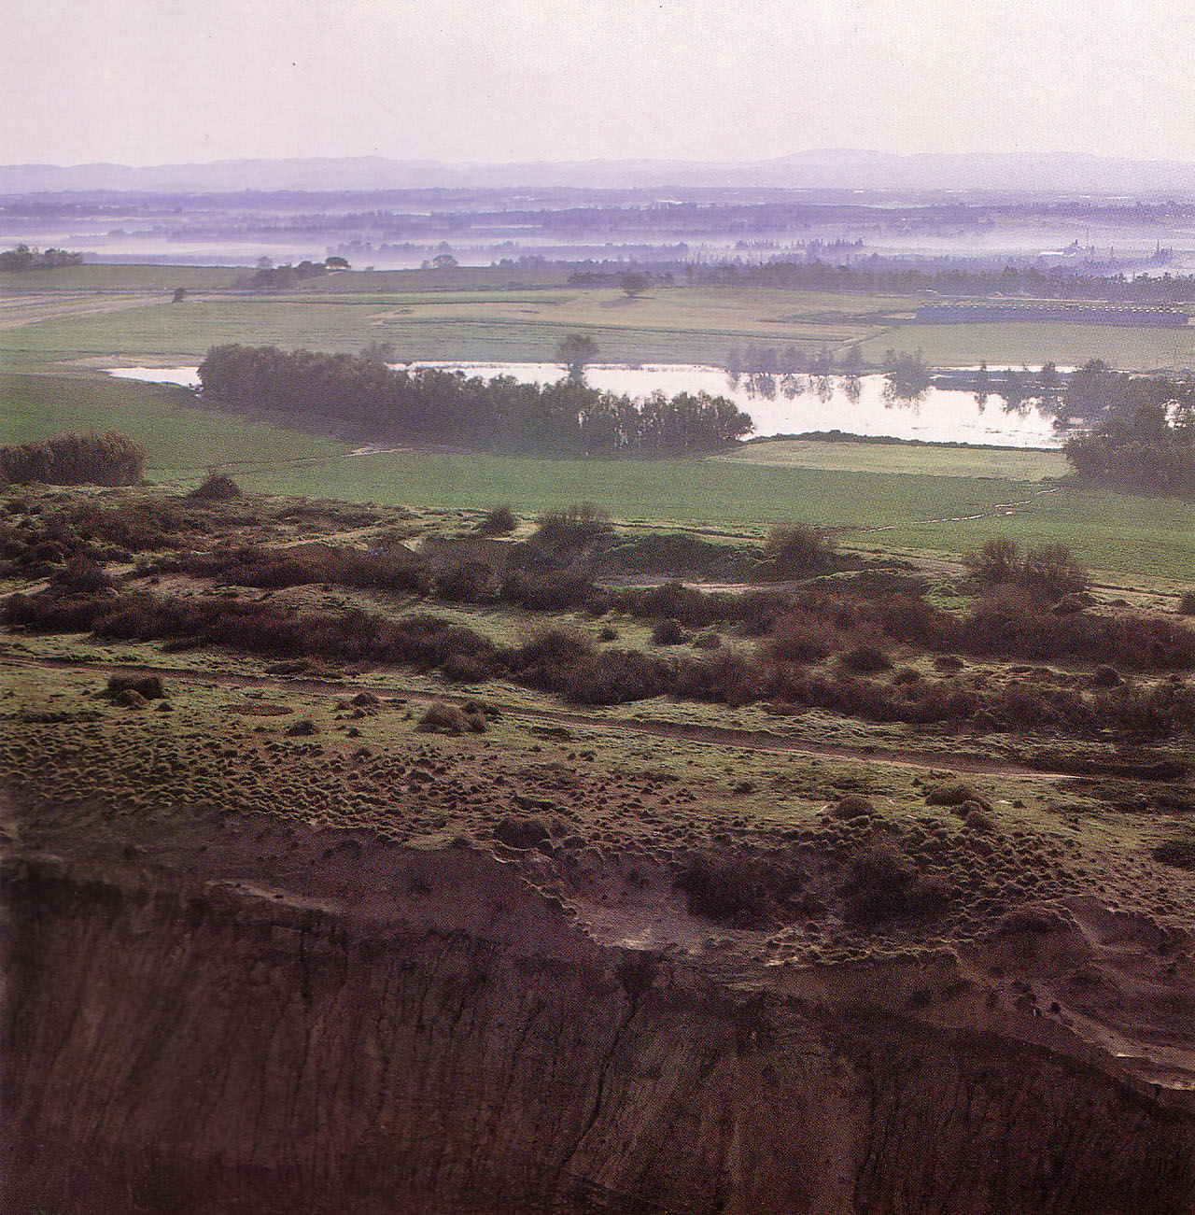
Эрэг хавийн тэгш газар
Куркар
(элсэн чулуу) Дорнод руу хархад уулын бэлийн доорх уулын хяр.
Notes:
These ridges provide a natural barrier from water running westward to the Great Sea.

Slide 15
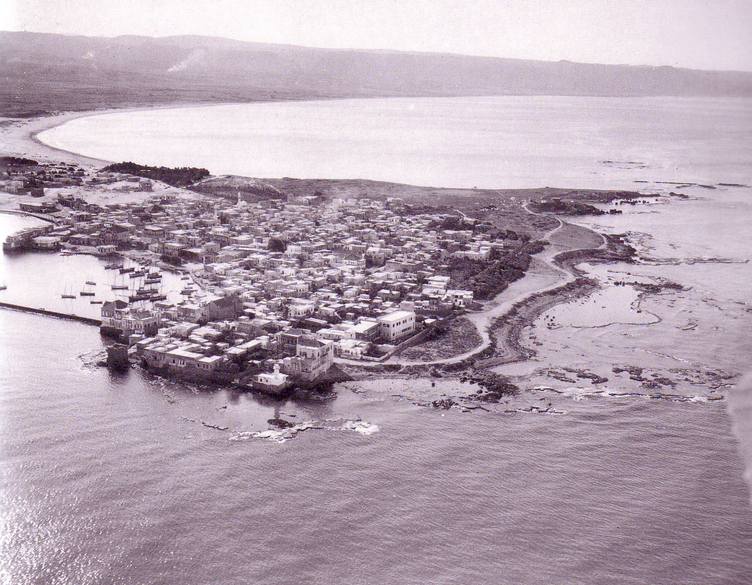
Эрэг хавийн тэгш газар
Тир

Slide 16
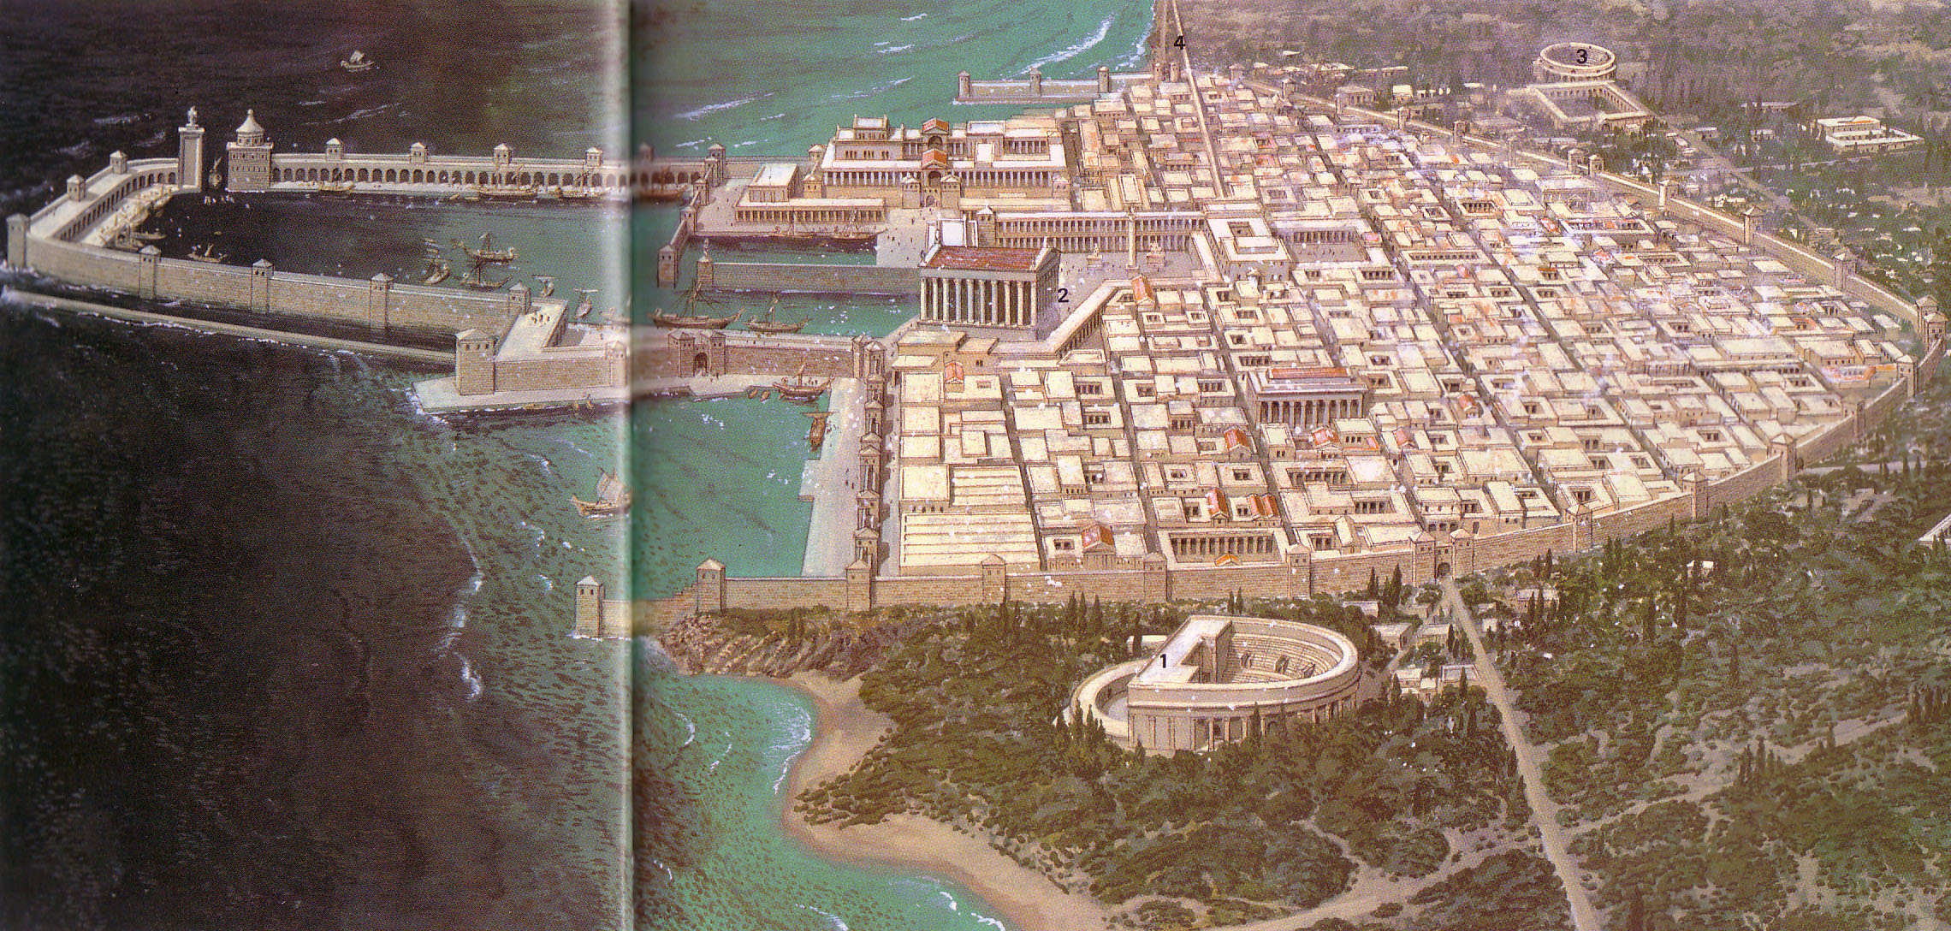
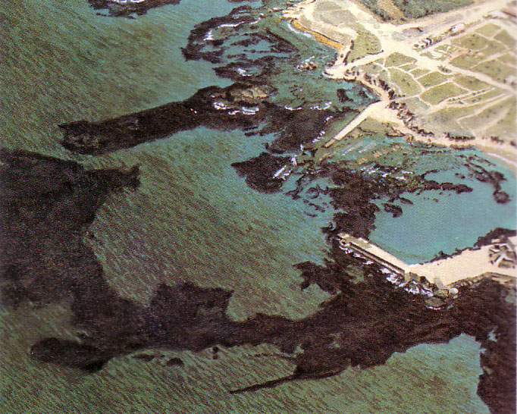
Эрэг хавийн тэгш газар
Цезарь

Slide 17
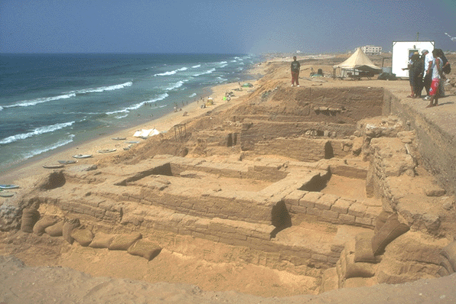
Эрэг хавийн тэгш газар
Газа

Slide 18
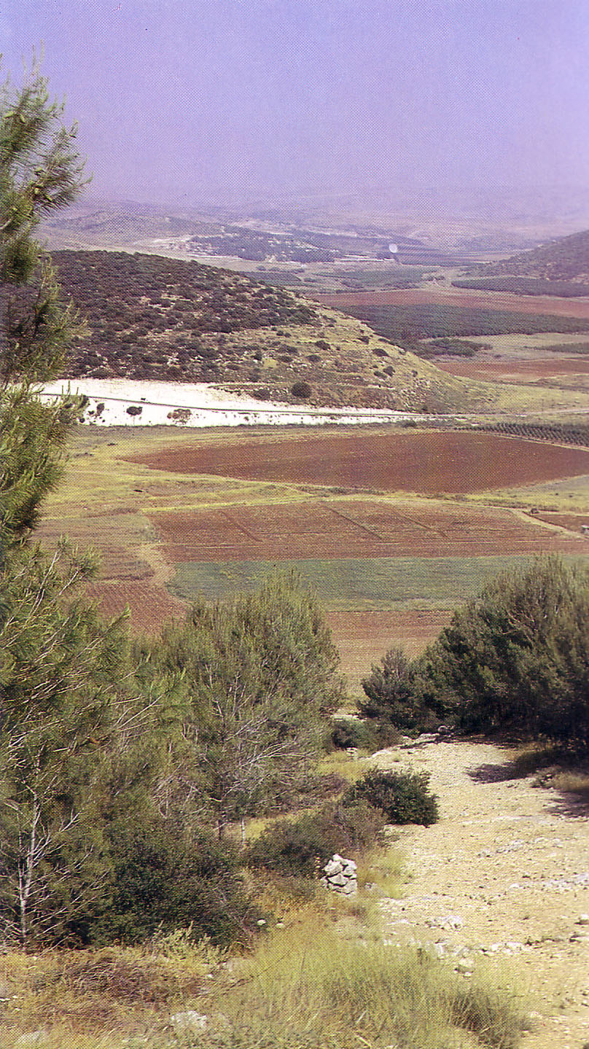
Хойд Өмнөд хэсэг дэх өндөрлөг газрууд
Шефела
Уулын хөндий ба толгод

Slide 19
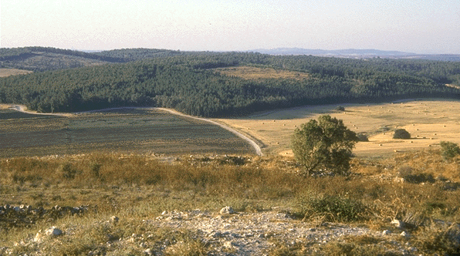
Шефела
Фермерийн газар

Slide 20
Хойд Өмнөд хэсэг дэх өндөрлөг газрууд
Төвийн уулархаг хэсэг

Slide 21
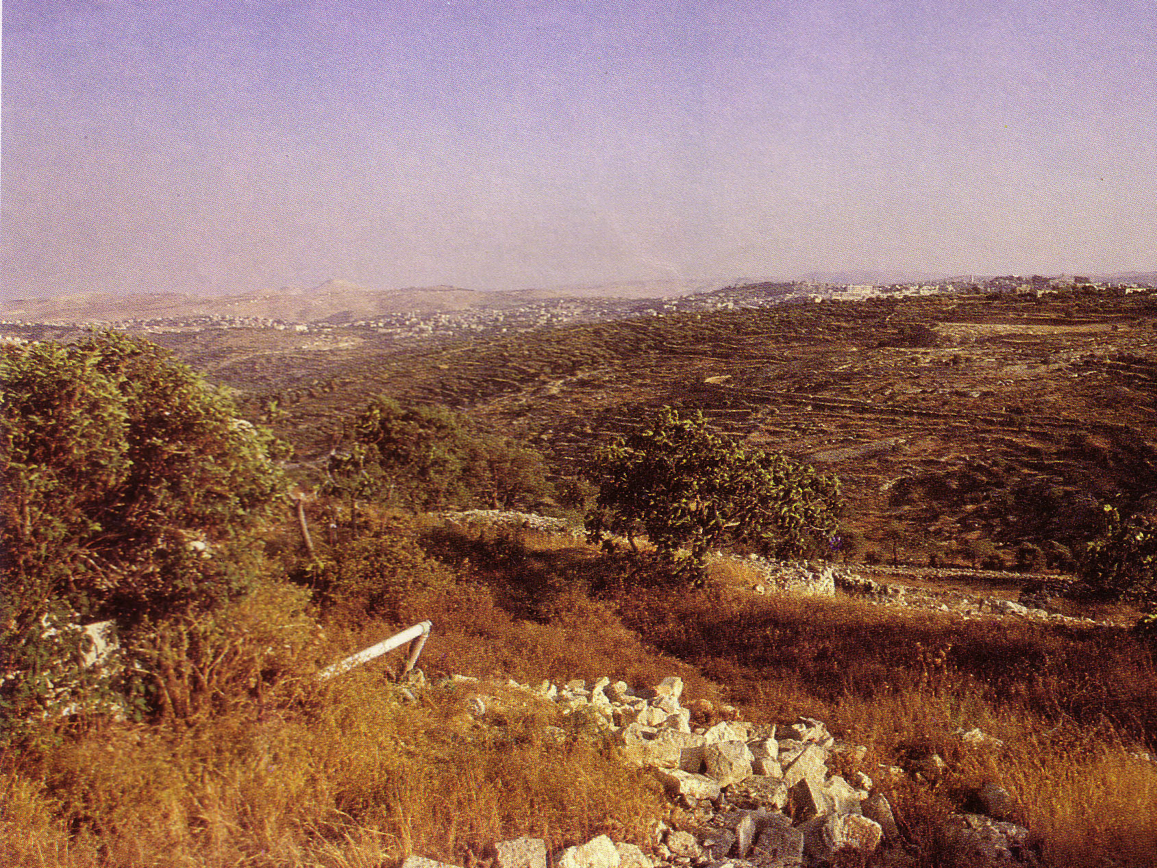
Иудагийн толгод

Slide 22
Хойд Өмнөд хэсэг дэх өндөрлөг газрууд
Үүнийг мөн Мэгидо тал гэж нэрэлдэг
Иезрейл-ийн хөндий
Төвийн уулархаг хэсэг

Slide 23
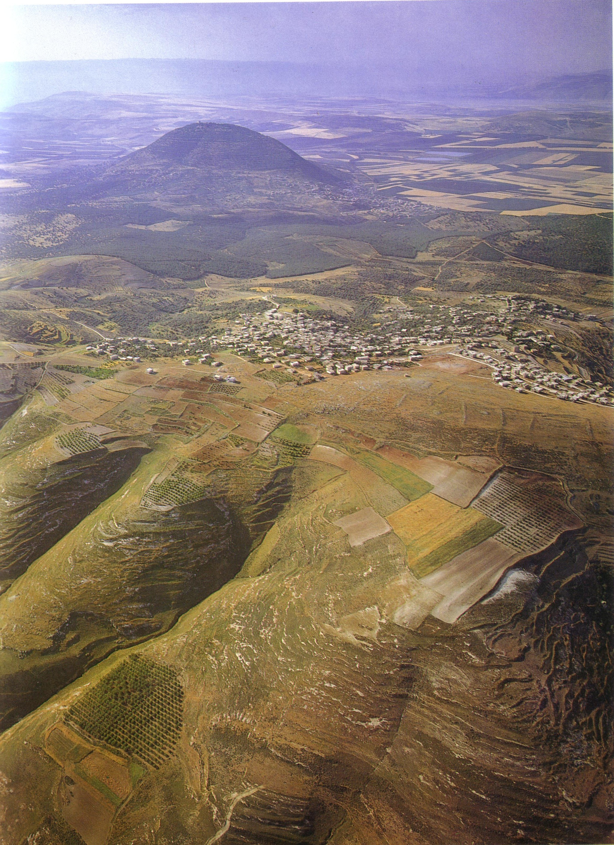
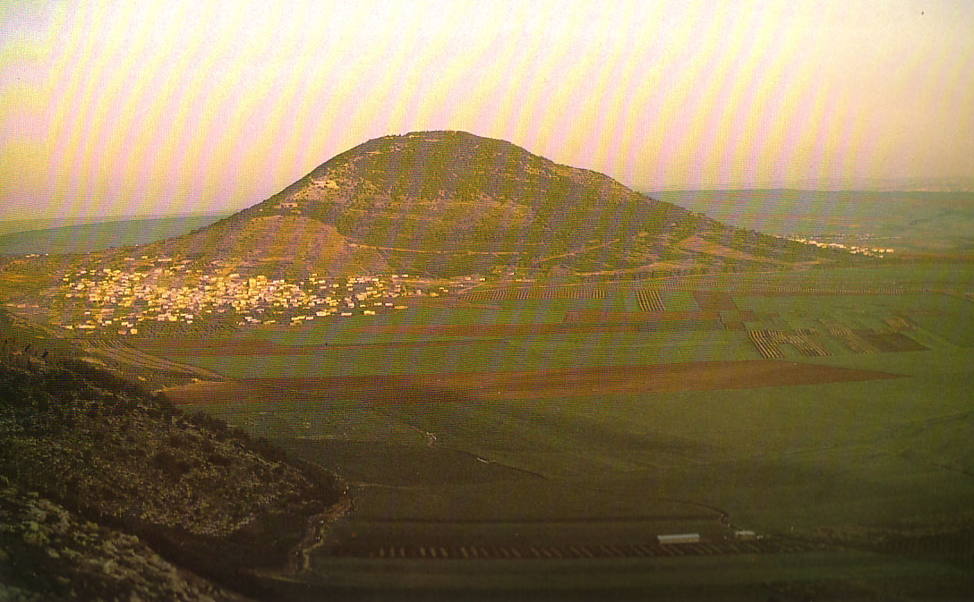
Табор уул Иезрейлийн хөндийн дунд байдаг

Slide 24
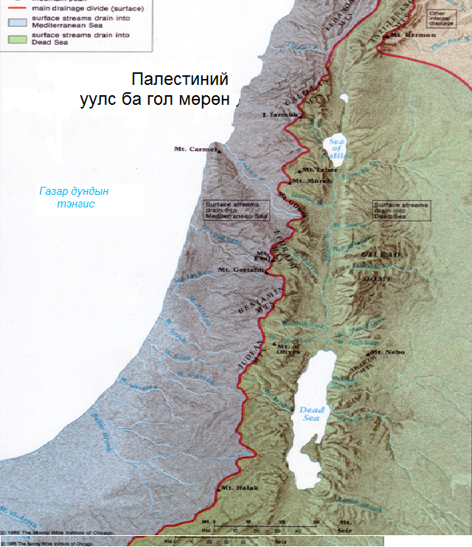
Төвийн уулархаг хэсэг
Ховил байгаагаас голын ус дорнод эсхүл баруун рүү урсгадаг
Өндөрлөг газар нь өмнөд зүгт байдаг

Slide 25
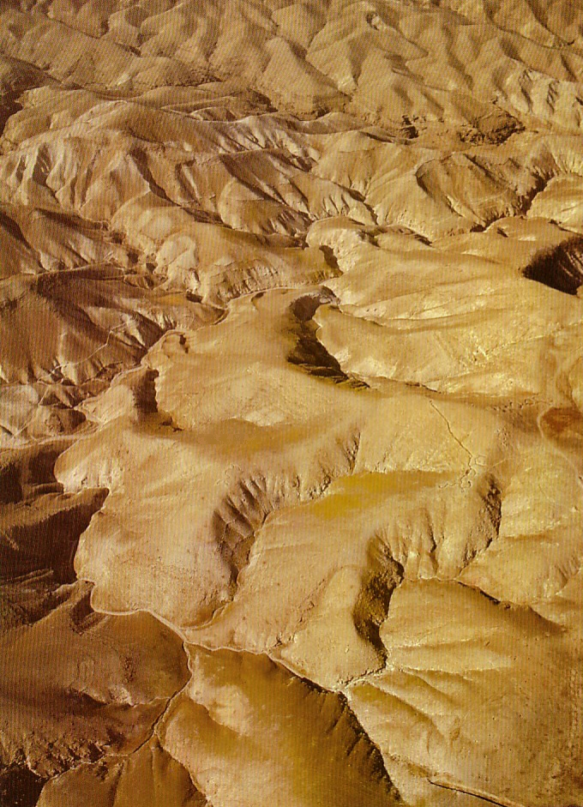
Иудагийн цөл газар

Slide 26
Хойд Өмнөд хэсэг дэх өндөрлөг газрууд
Иордан цав

Slide 27

Иордан цав
Нам дор газар
Иудагийн цөлийн доороос Дорнод зүгийн давст нуур луу харсан.

Slide 28
Хойд Өмнөд хэсэг дэх өндөрлөг газрууд
Иорданг давсан хавтгай өндөрлөг

Slide 29
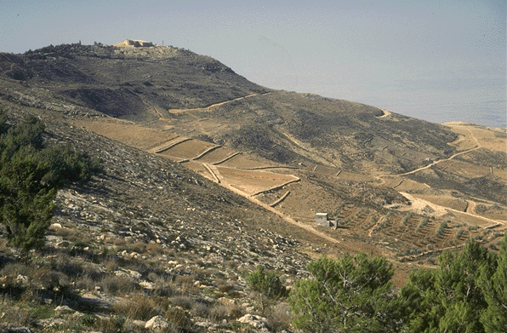
Иорданг давсан хавтгай өндөрлөг
Небо уул

Slide 30
Хойд Өмнөд хэсэг дэх өндөрлөг газрууд

Slide 31
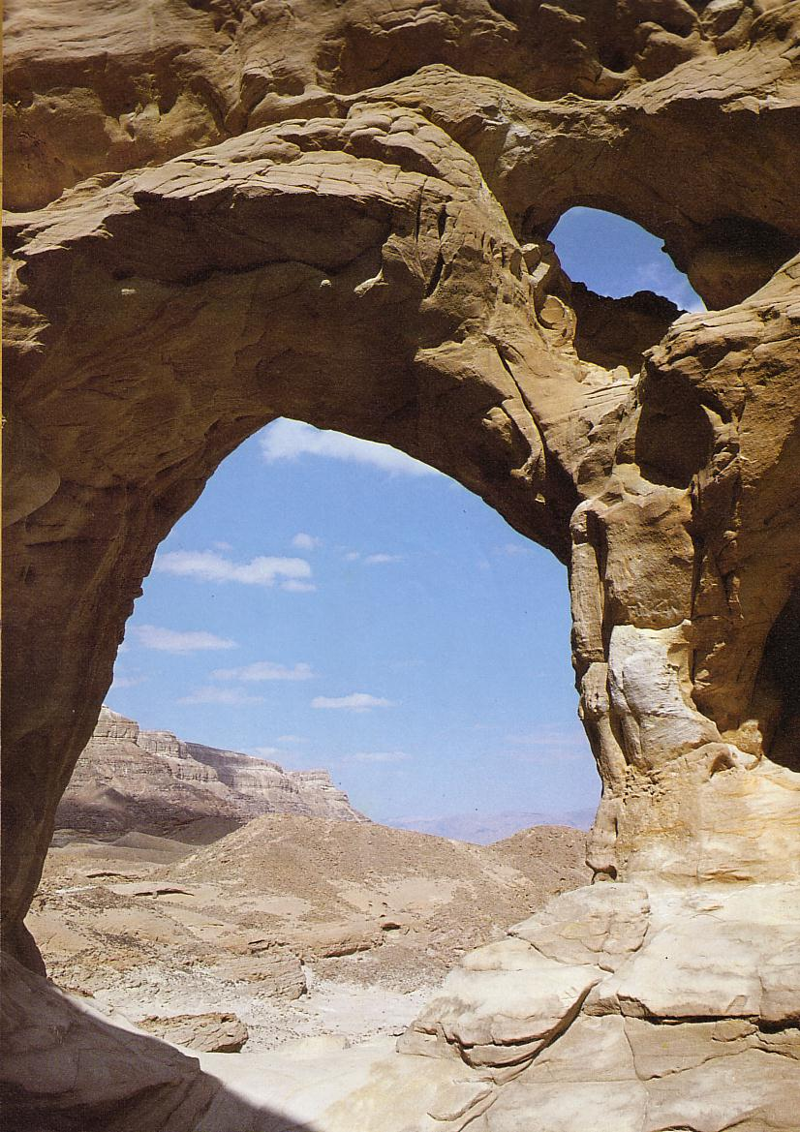
Нэгив

Slide 32
Зүүн тал
Эртний
Израйлаар аялах
Баруун тал
Баруун Хойд
Зүүн Өмнөд

Slide 33

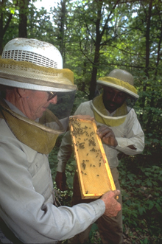
Зүүн тал
Эртний
Израйлын амьдрал
Баруун тал
Аж ахуйн зөгийн
балын талбай
Мал аж ахуйн
сүүн газар

Slide 34
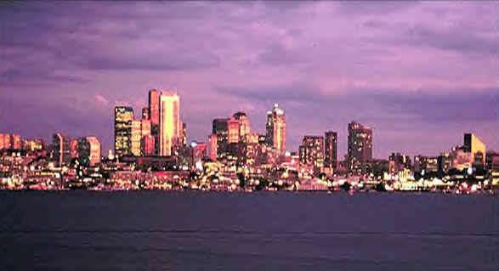
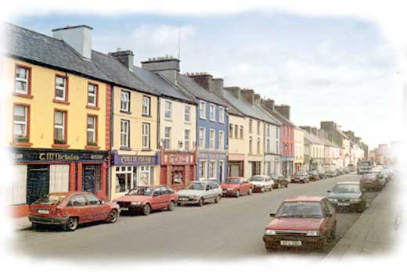
Зүүн тал
Эртний
Израйлын амьдрал
Баруун тал
40 том хот
310 жижиг хот

Slide 35

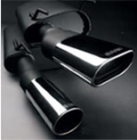
Зүүн тал
Эртний
Израйлын амьдрал
Баруун тал
Төвөгтэй,
Урьдчилан төлөвших
боломжгүй
Хялбар,
Урьдчилан төлөвших
боломжтой

Slide 36
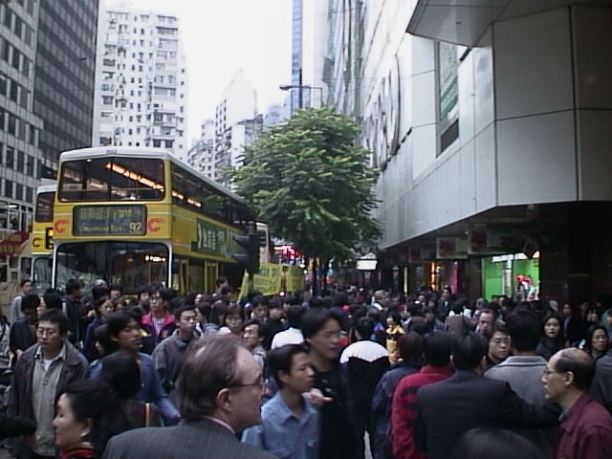
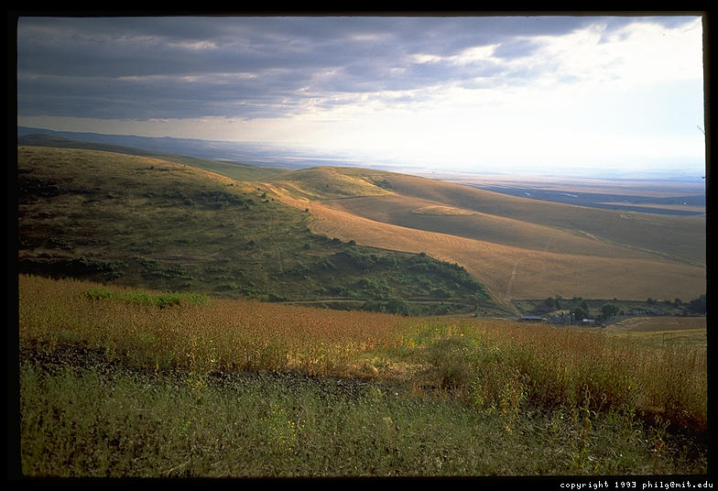
Зүүн тал
Эртний
Израйлын амьдрал
Баруун тал
Худалдаан хөгжил,
шуугиантай,
олон улсын
Тусгаарлалт,
нам гүм,
эх оронч

Slide 37

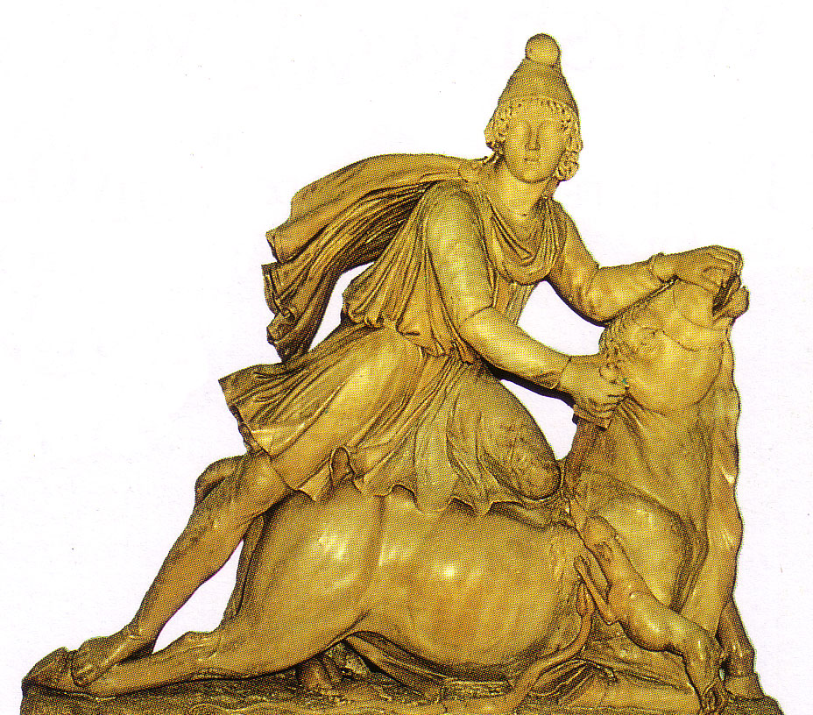
Зүүн тал
Эртний
Израйлын амьдрал
Баруун тал
Синкретизм,
Харийн бурхад
Шашны цэвэр
ариун байдал,
Монотезм
(ганц Бурханы шүтээн)

Slide 38
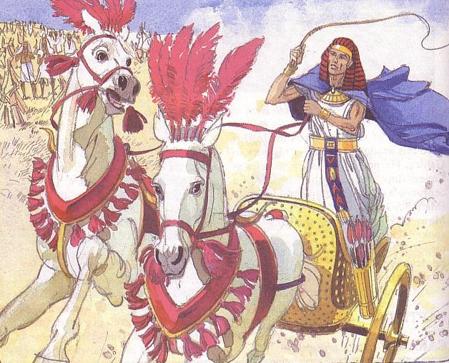
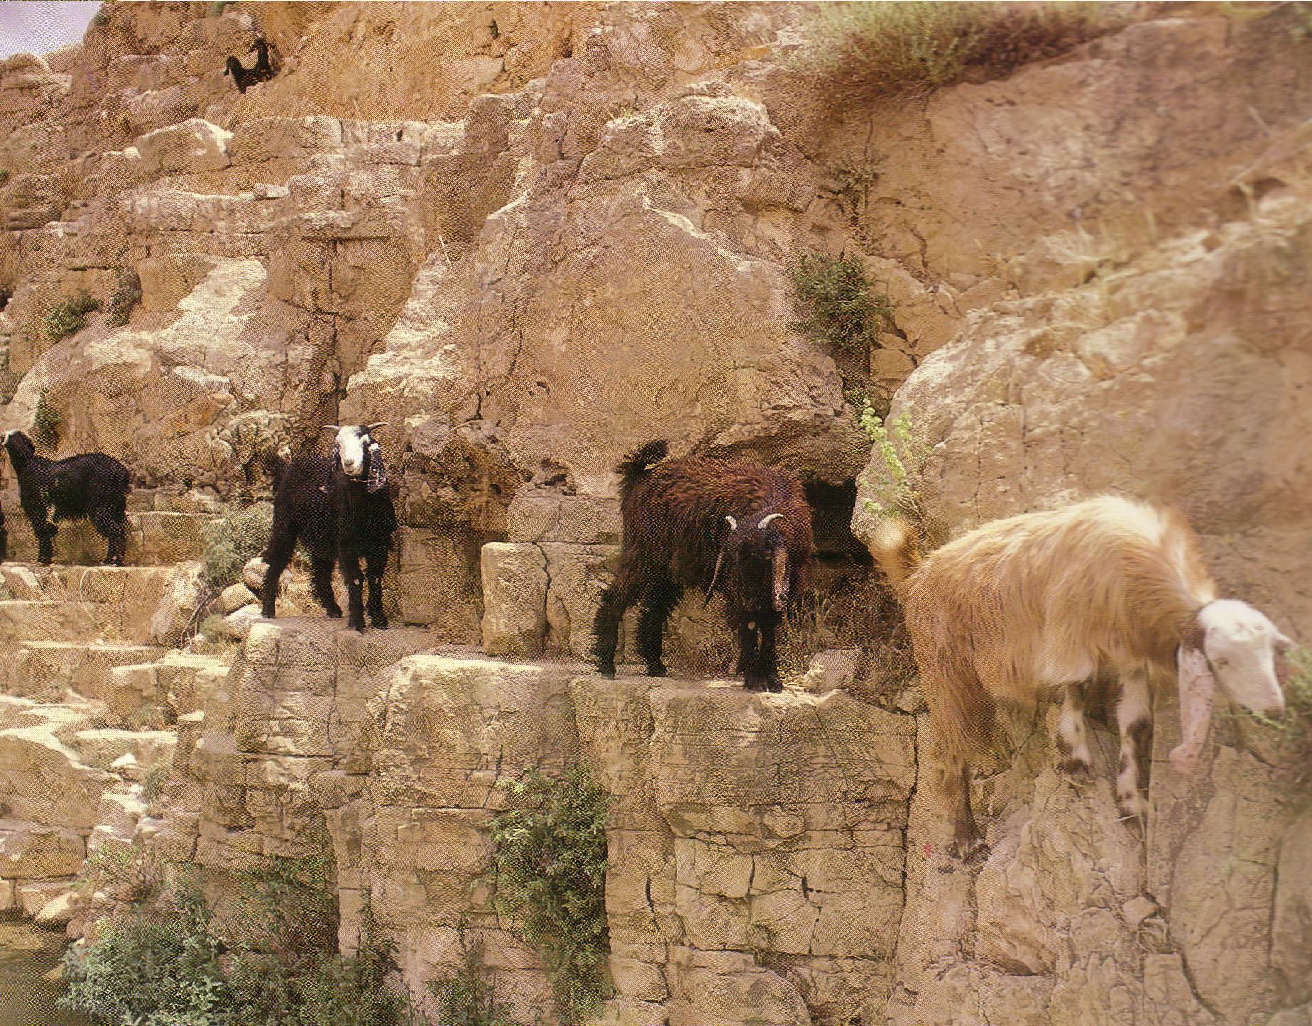
Зүүн тал
Эртний
Израйлын амьдрал
Баруун тал
150 жилийн тулш
Израйлаар
захируулагдсан
1650 жилийн тулш
Израйлаар
захируулагдсан

Slide 39
Фойникчүүд
Сиричүүд
Зүүн тал
Эртний
Израйлын амьдрал
Баруун тал
Ромчууд
Далайн ард түмэн
Цөлийн ард түмэн
Бабилончууд
Аммончууд
Ассиричүүд
Израйлчууд
Филистчүүд
Египетчүүд
Моабчууд
Идумчууд

Slide 40
Зүүн тал
Эртний
Израйлаар аялах
Баруун тал
Баруун Хойд
Зүүн Өмнөд

Slide 41

Иерусалим
Сул тал
Давуу тал
Үе шат
Чухал ач холбогдол

Slide 42
Иерусалим
Сул тал

Slide 43
Зүүн тал
Эртний
Израйлаар аялах
Баруун тал

Slide 44
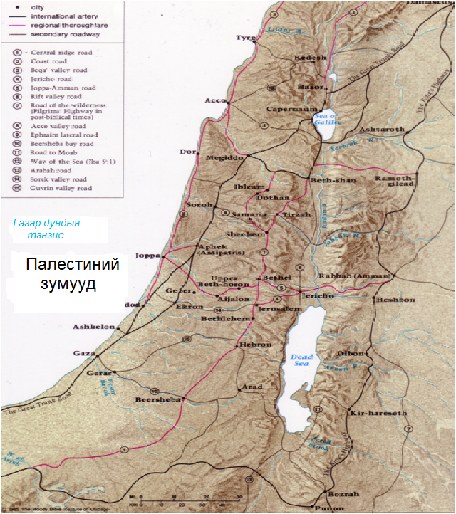
Иерусалим төв авто замын гадна талд байрладаг байсан

Slide 45
Иерусалим
Сул тал
Дувуу тал

Slide 46
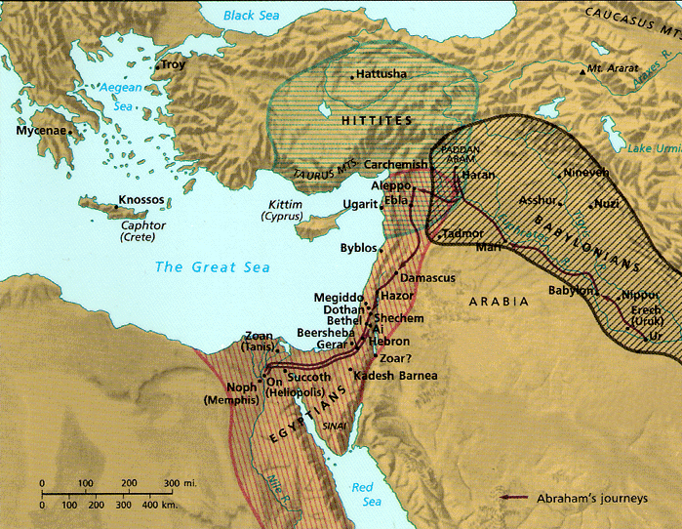
Иерусалимийн стратег байрлал

Slide 47

Иерусалимийн төвийн байршил
Иерусалим Иудагийн зэргэлдээ буюу Беняаминд байралдаг байсан.
Иерусалим

Slide 48
Иерусалим
Сул тал
Давуу тал
Аюулгүйн толгод
Усны нөөц

Slide 49
Иерусалим
Сул тал
Давуу тал
Үе шат
Иебусчууд (1500 МЭӨ)
Соломон (971 МЭӨ)
Хезекиа (700 МЭӨ)
Хезекиа (700 МЭӨ)
586 МЭӨ
Нехемиа (444 МЭӨ)
Хасмончууд (100 МЭӨ)
Агуу Херод (20 МЭӨ)
Орчин үеийн хана

Slide 50
Иерусалим
Сул тал
Давуу тал
Үе шат
Чухал ач холбогдол
Еврейчүүд
Христчин
Лалын шашин
Бүх үндэстэн

Slide 51
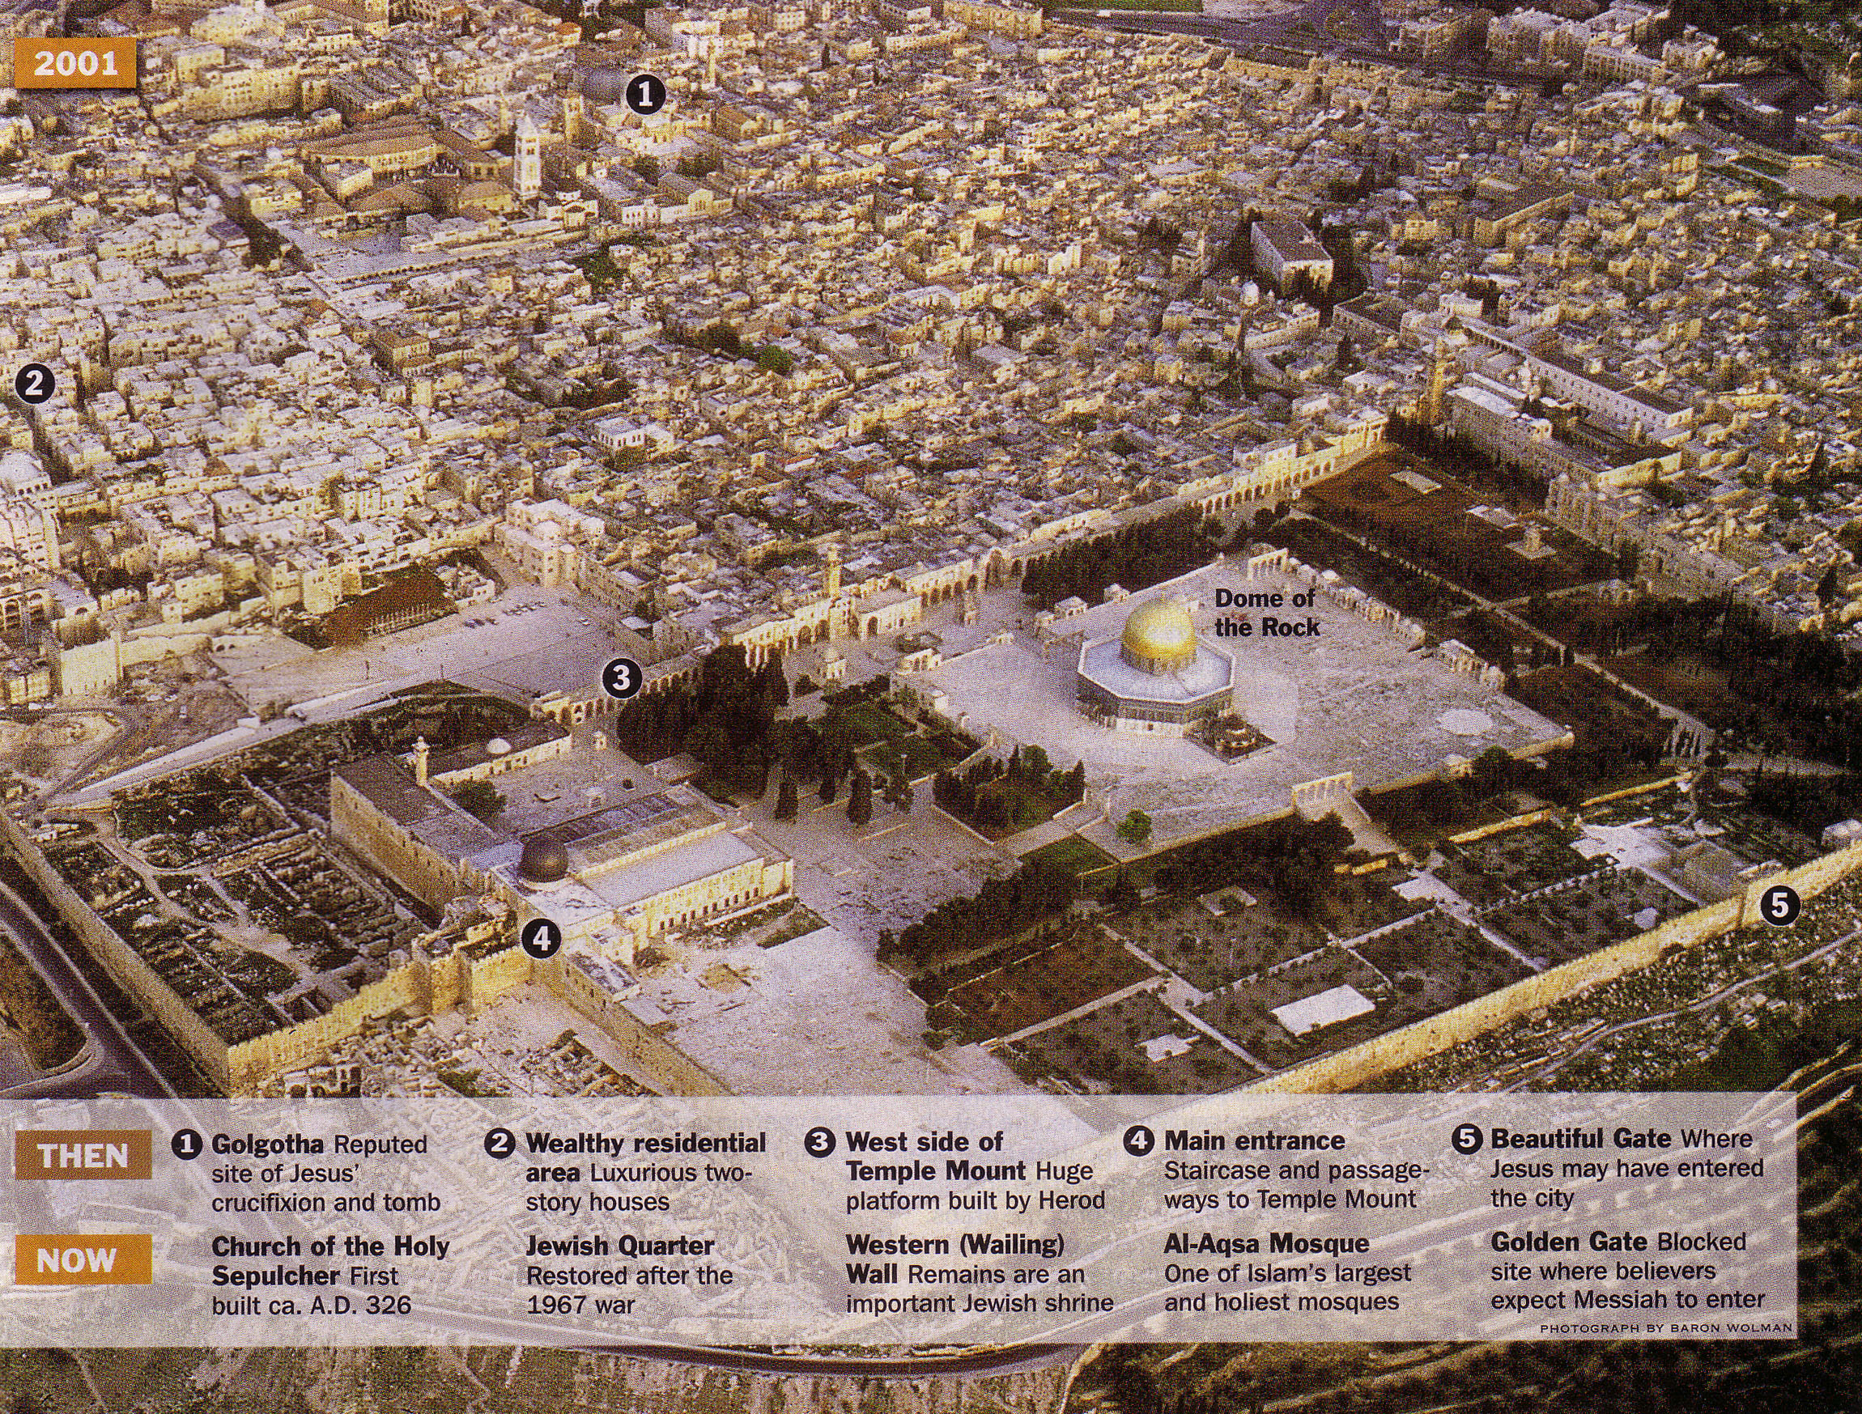

Өнөөдрийн Иерусалим

Slide 52
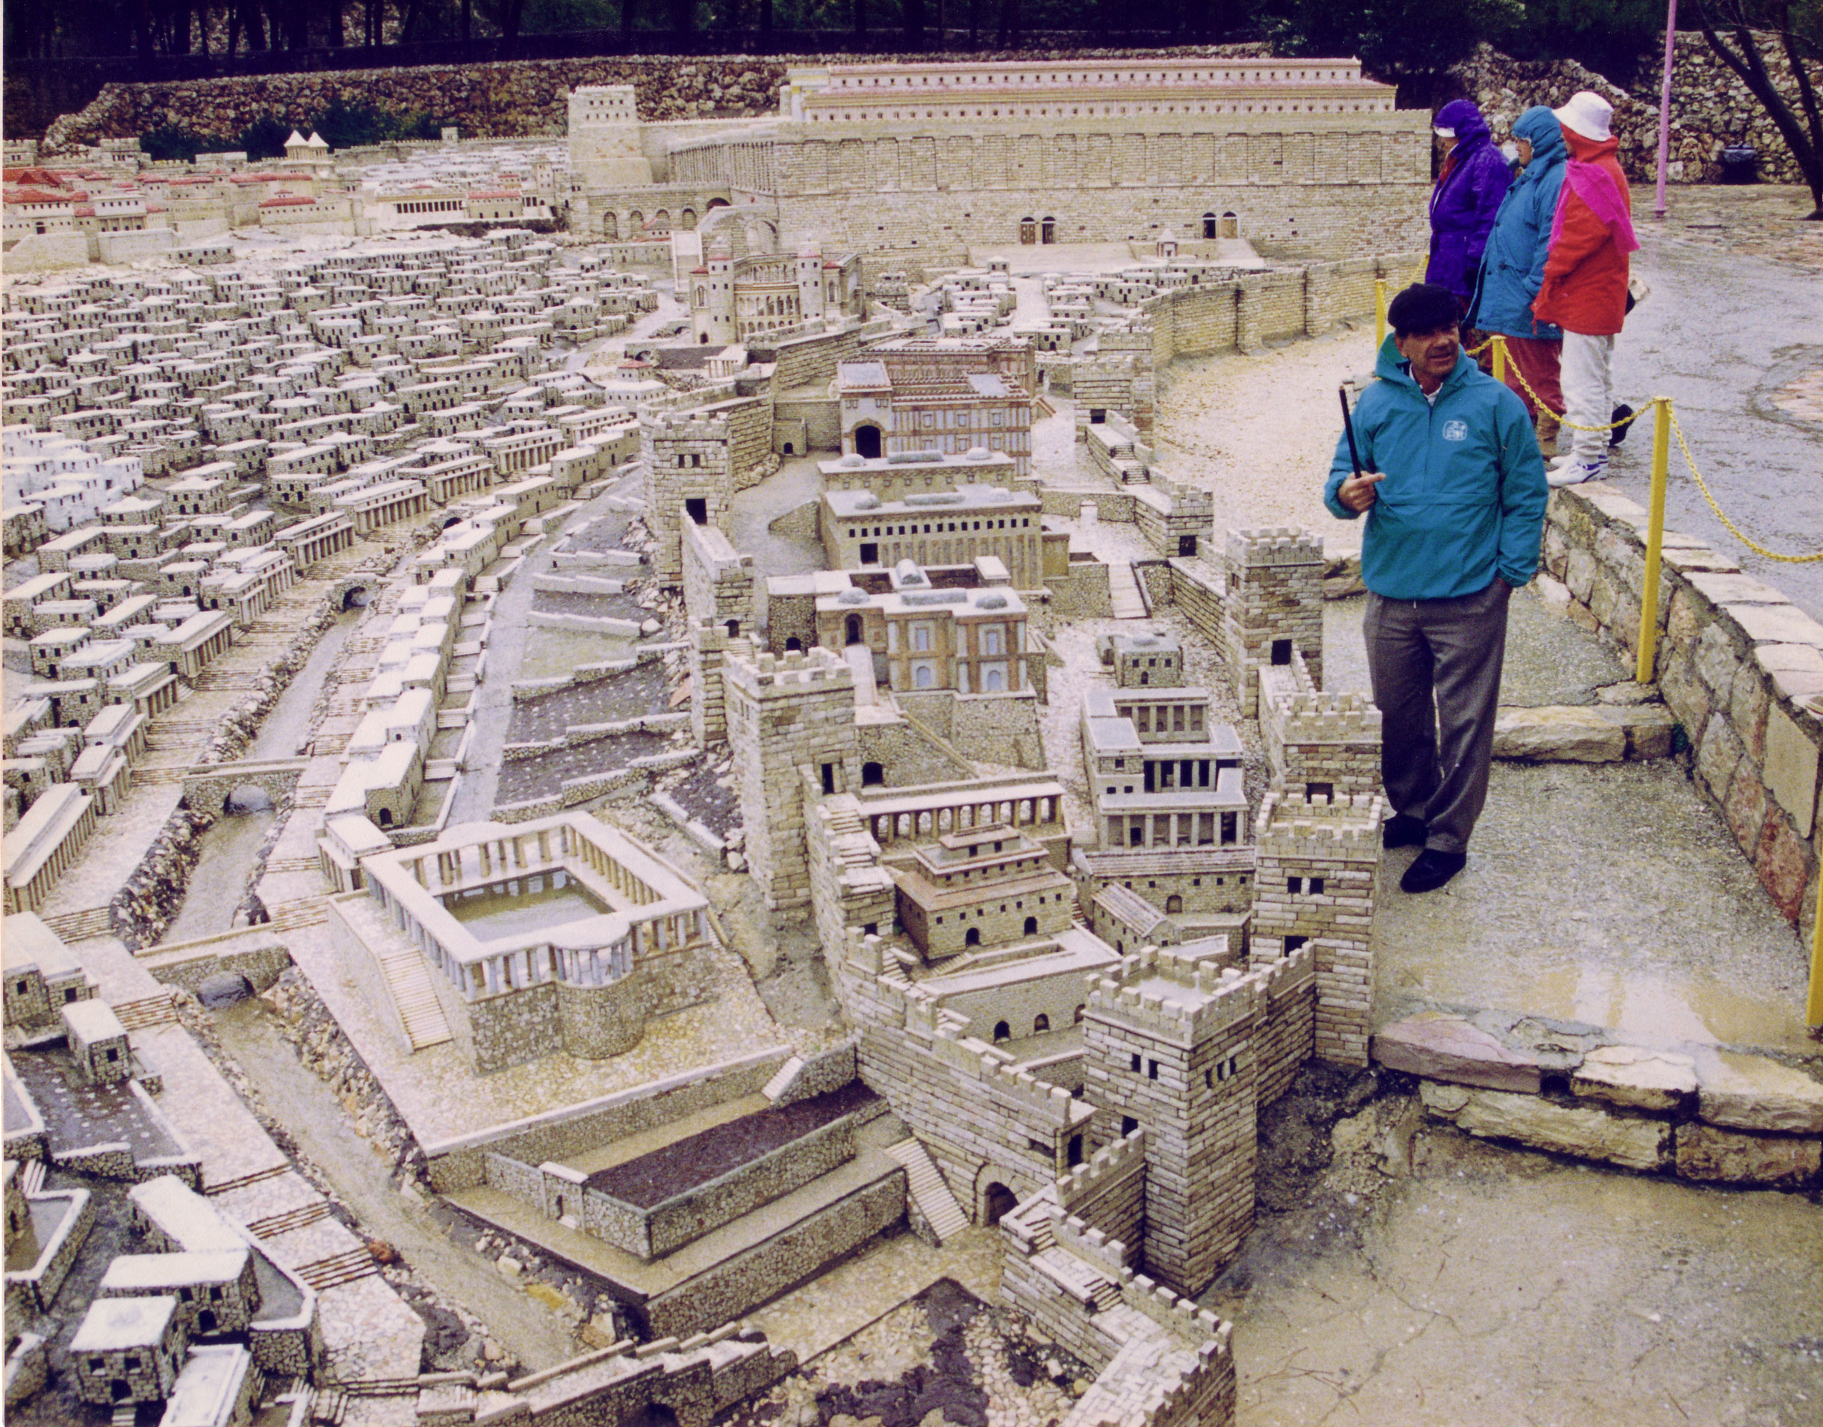
Давидын хотын модел

Slide 53


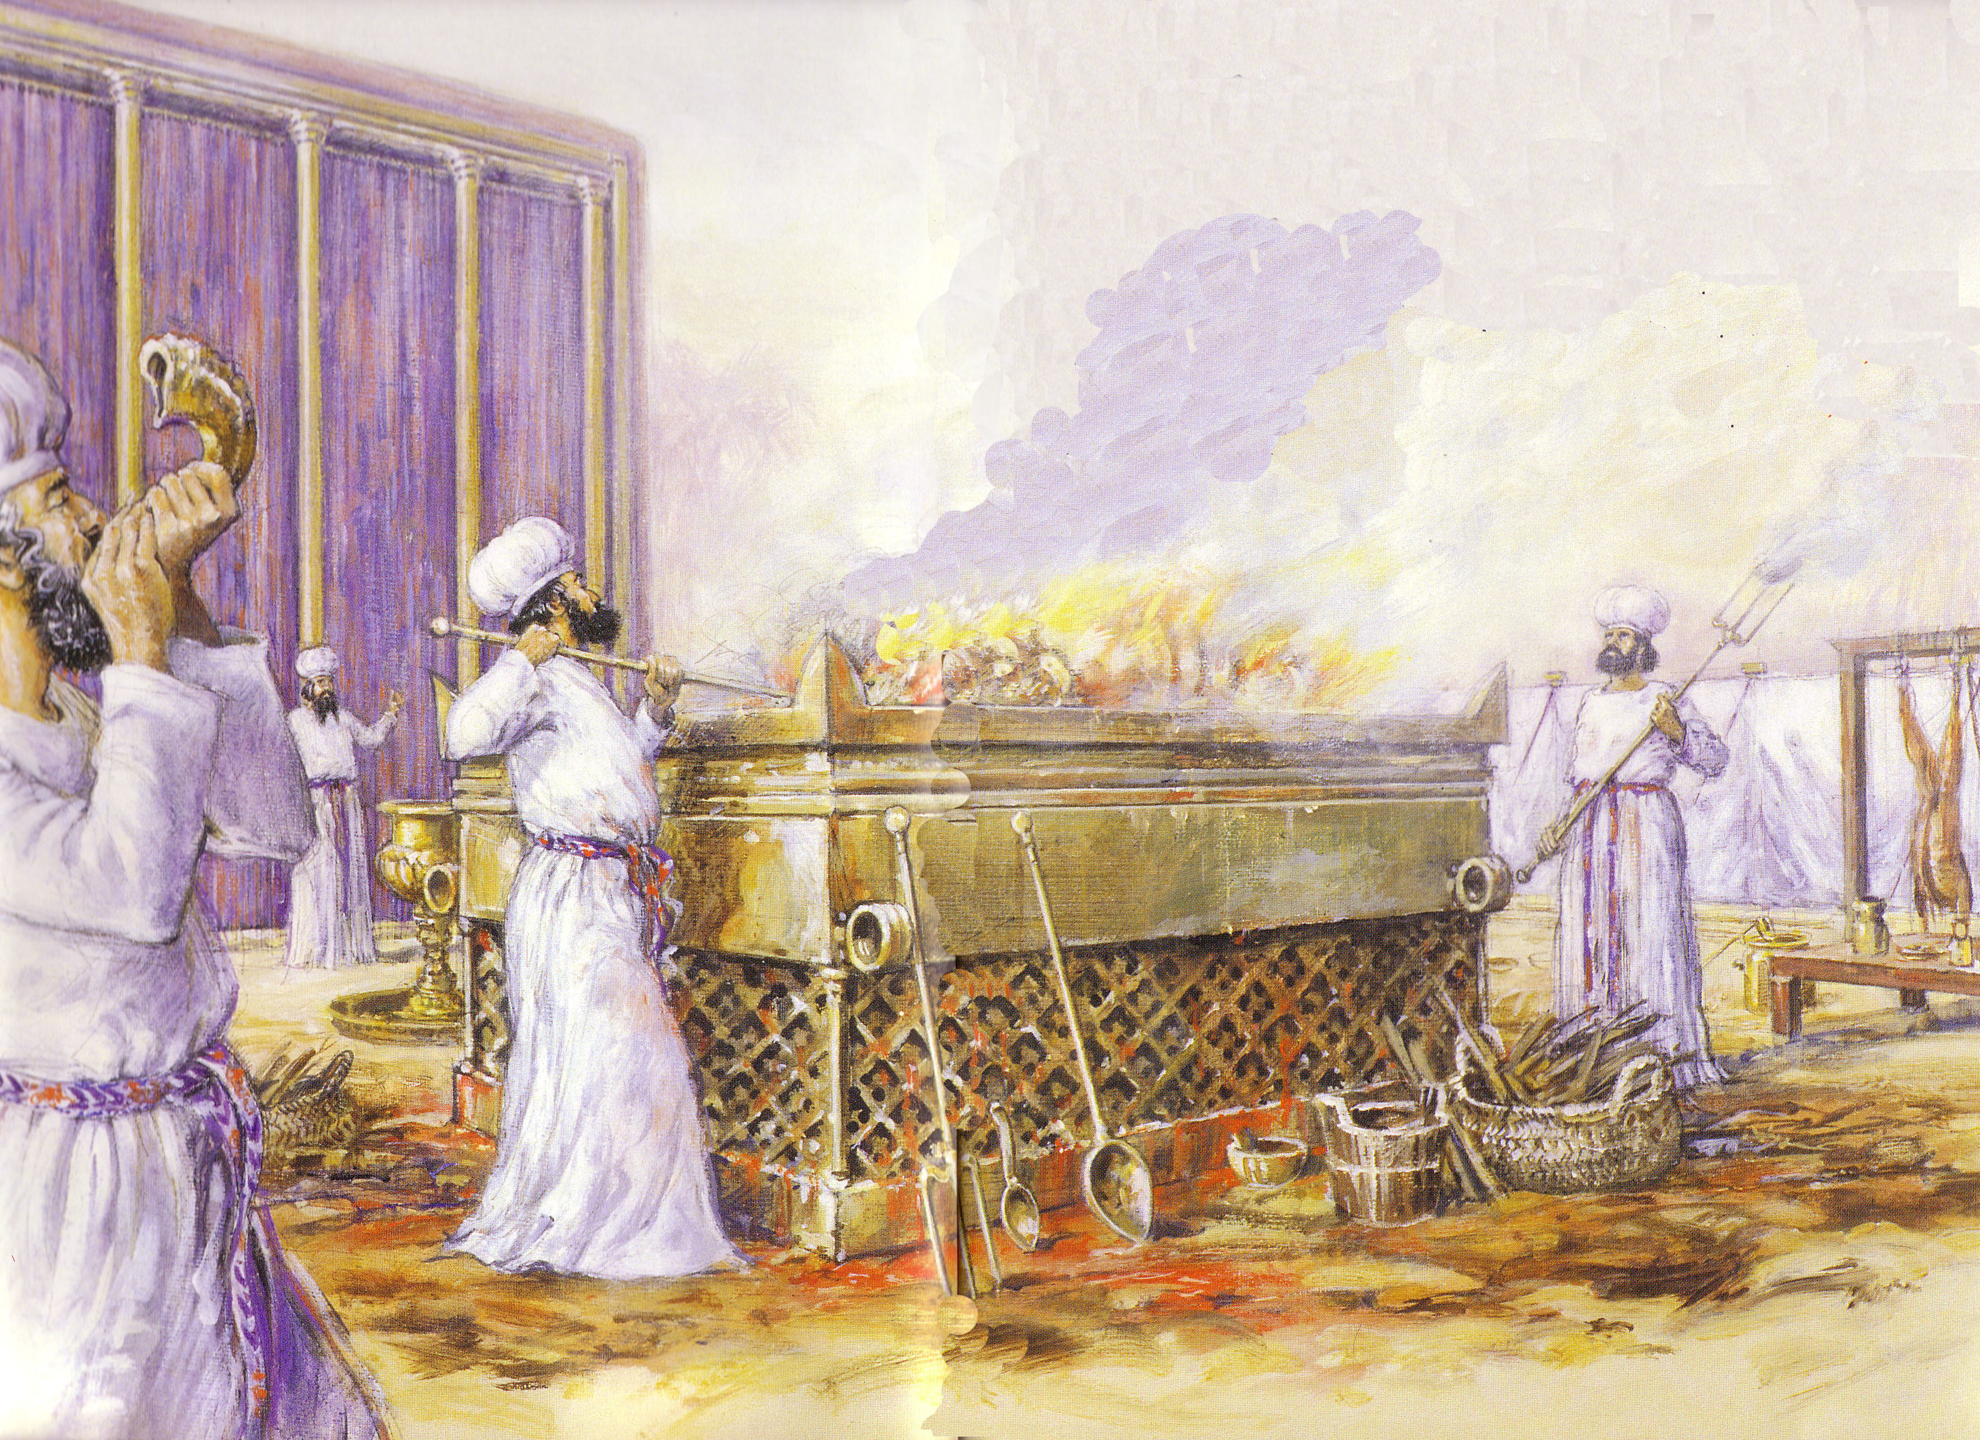
Еврейчүүдийн баруун хана

Slide 54

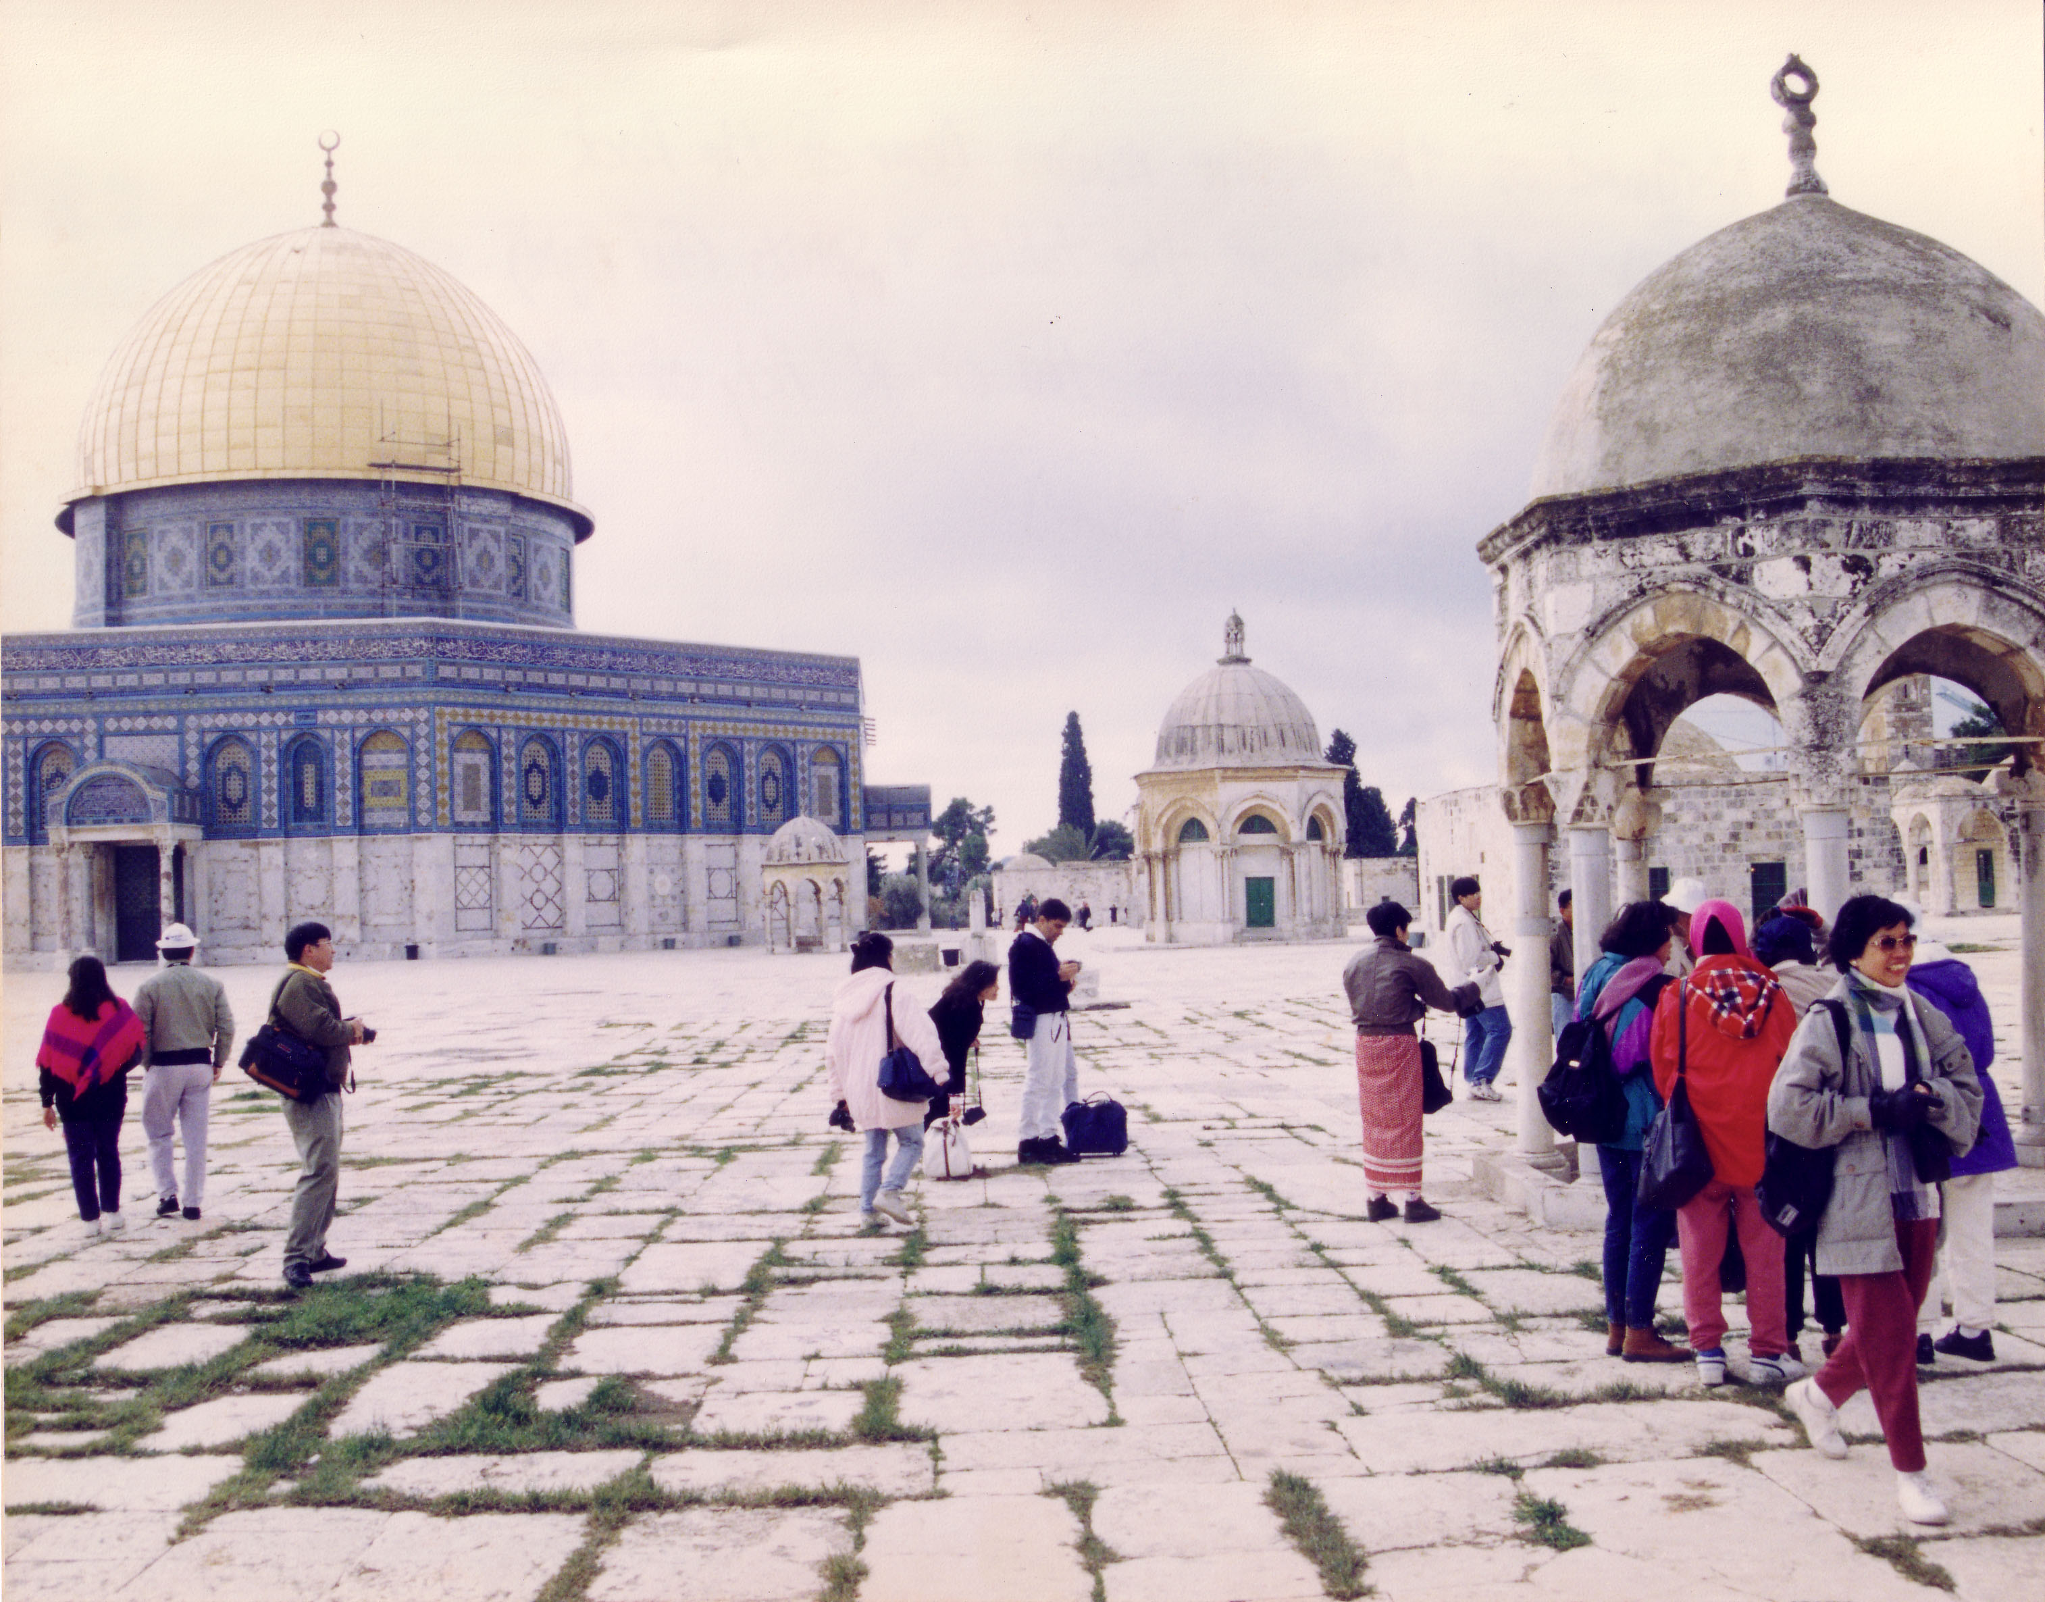

Лалын захиргаа
Омарийн лалын сүм
(Хад дугариг орой)
Ал-Акса лалын сүм

Slide 55

Думд ирээдүйд юу болох вэ?

Slide 56
Израйлын стратег байрлал
Эрэгцүүлэх асуулт:
Бурхан таныг түүний зорилгын дагуу ямар стратегийн нөхцөлд байрлуулсан бэ?
“Эзэн БУРХАН ийнхүү айлдаж байна. “Энэ бол Иерусалим. Би түүнийг үндэснүүдийн төвд тавиж, түүнийг улсуудаар хүрээлүүлэв.”
Езекиел 5:5

Slide 57
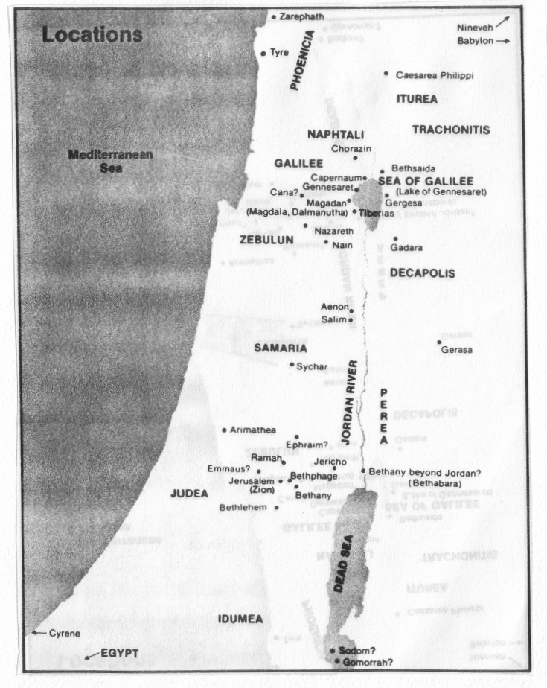
Quiz #1
Шалгалт 1: Сайн мэдээний номонд байгаа газар зүйн байрлал
Хоорондох зай Миль
Иерусалимээс:
Бетан 2
Бетлехем 6
Цезарь Филип 105
Кана 69
Капернаум 85
Еммау 7
Иерико 15
Иордан 21
Газар дундын тэнгис 40
Сидон 130
Сухар 31
Тир 106
Зарефат 118
Капернаумаас:
Бетсайд 6
Цезарь Филип 27
Кана 16
Найн 22
Газар дундын тэнг ис 32
Назар 23
Зерефат 45
Тир 37

Slide 58


Шинэ гэрээний суурь • BibleStudyDownloads.org
Та энэхүү слайдыг үнэ төлбөргүй татаж авна уу!
Notes:
NT Backgrounds (nb)

